Slide 1
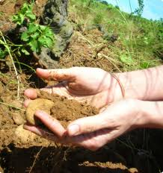
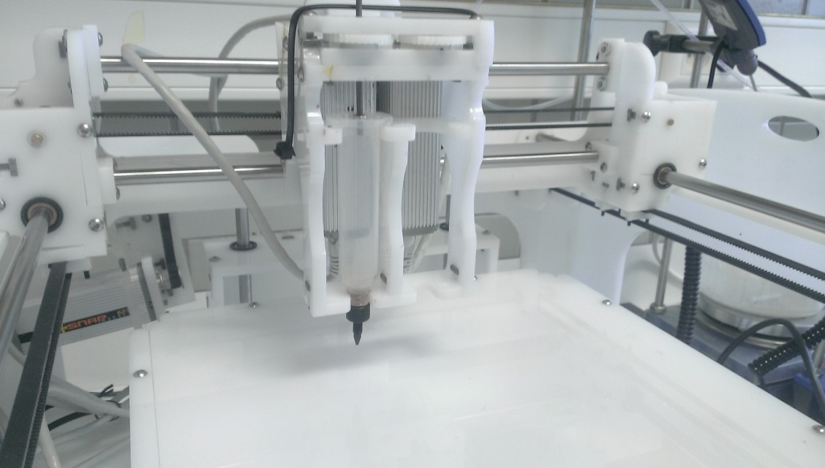
L'assiette du futur : surprises, passion, innovation et... gourmandise
Dr Dorothée Goffin
Notes:
Bonjour à tous et merci d’être venus si nombreux. Aujourd’hui, nous allons vous livrer notre vision de l’assiette et la cuisine du futur étayée par une recherche documentaire de plus d’un an et surtout à travers nos convictions fortes. Hier la production de masse et l’industrie a permis une standardisation de la qualité des produits et demain la science et la technologie va paradoxalement nous permettre le retour vers, d’une part, des produits du terroir, une alimentation personnalisée et l’émergence du consommateur-acteur.
Je vous présenterai ensuite ce qu’est le Smart Gastronomy Lab et comment s’inscrit-il dans cette vision et enfin, nous vous présenterons deux technologies aux services du mieux-manger

Slide 2
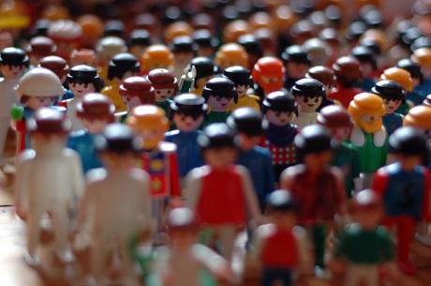
Le défi
Nourrir le monde
9,5 milliards (2050)
Notes:
Car le défi est grand…. 9,5 milliards en 2050

Slide 3
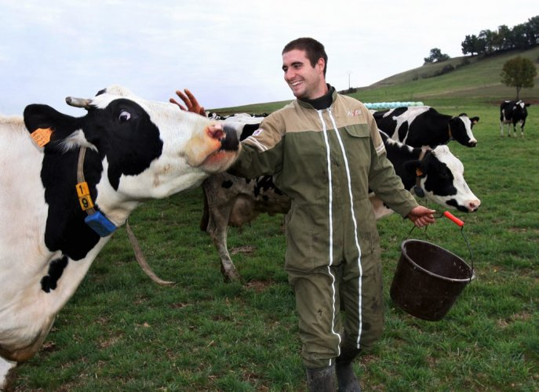
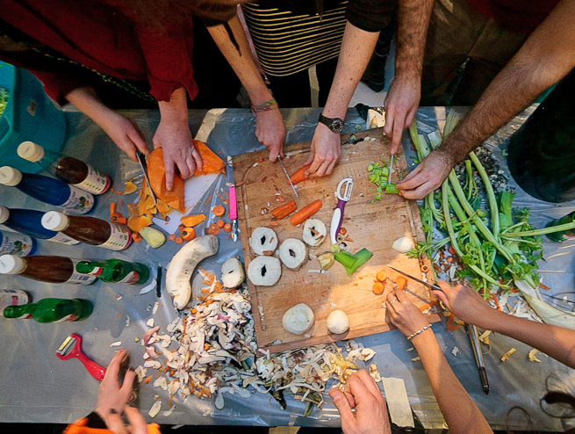
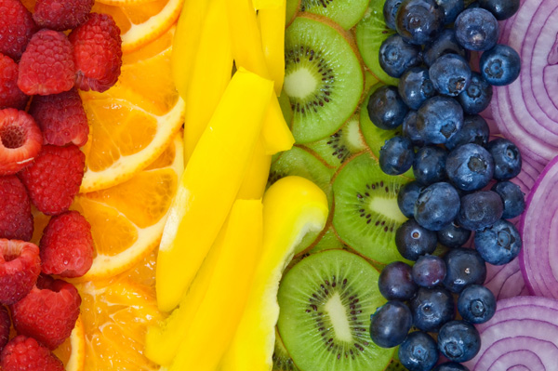
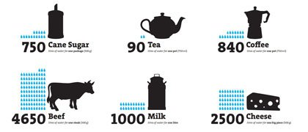
Notes:
Et cela tout en respectant le terroir, en incluant les aspects sociétaux, les aspects santé et des aspects environnementaux

Slide 4
Notes:
Alors regardons un peu dans le futur…

Slide 5
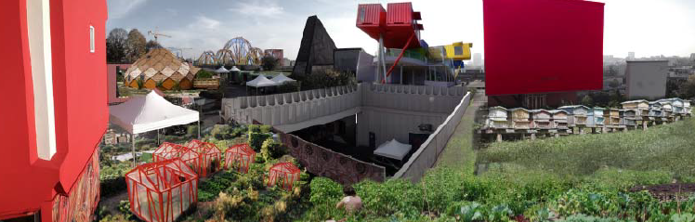
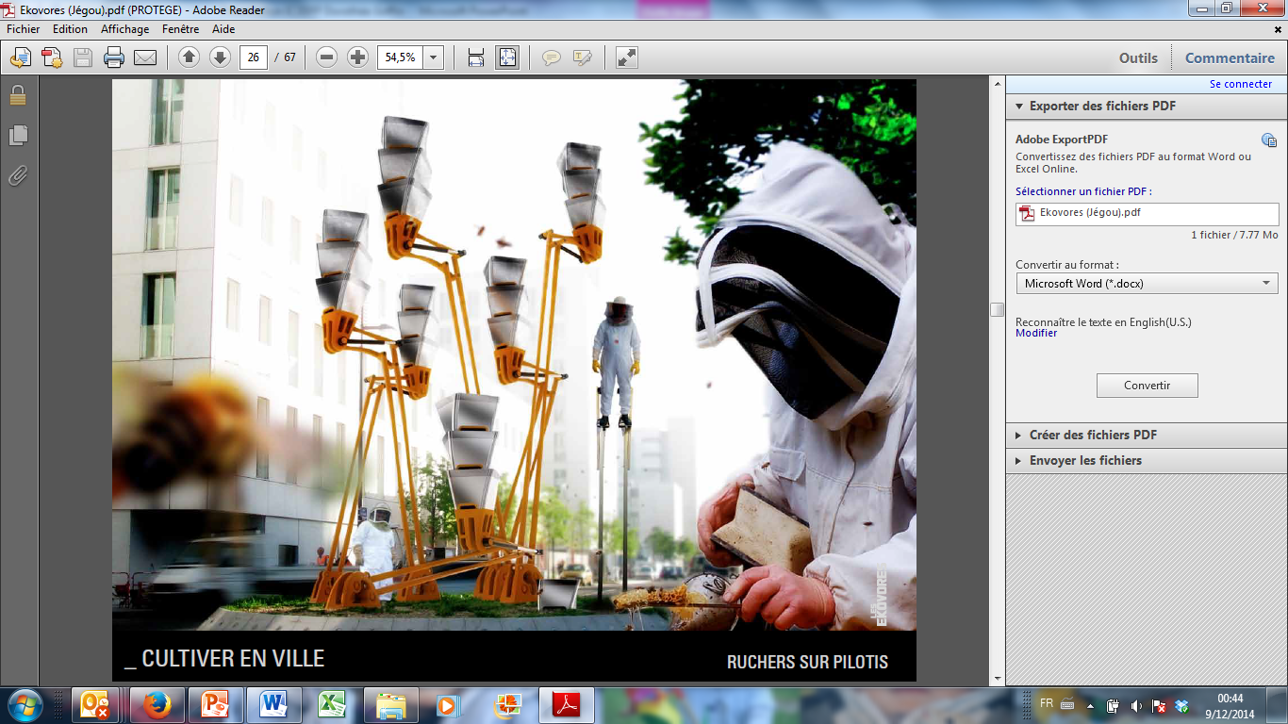
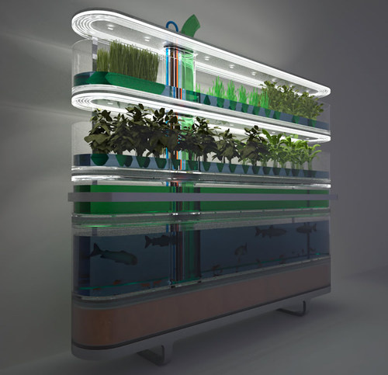
Méthodes de production
Toits vivants ©
Phillips ©
Notes:
Tout d’abord, les modes de production vont évoluer. L’émergence des « consommateurs-producteurs » va être facilitée par de nouvelles technologies comme l’aquaponie, l’hydroponie, l’agriculture urbaine… Le consommateur pourra cultiver seul ou en collectivité chez lui, au travail, dans sa cuisine…

Slide 6
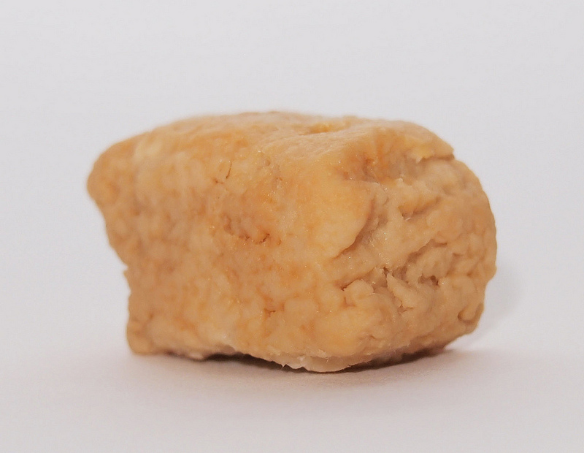
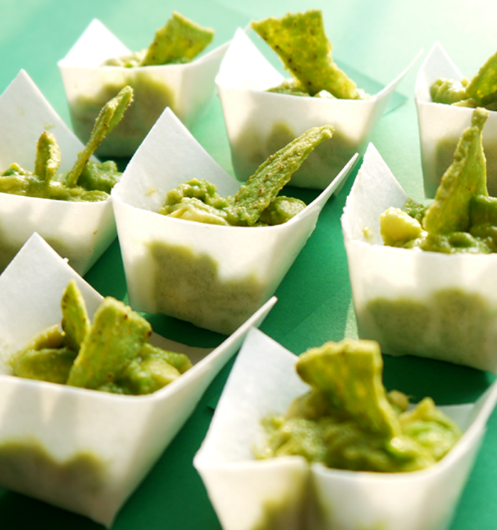
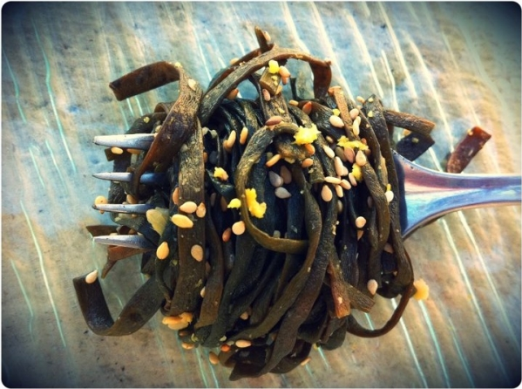
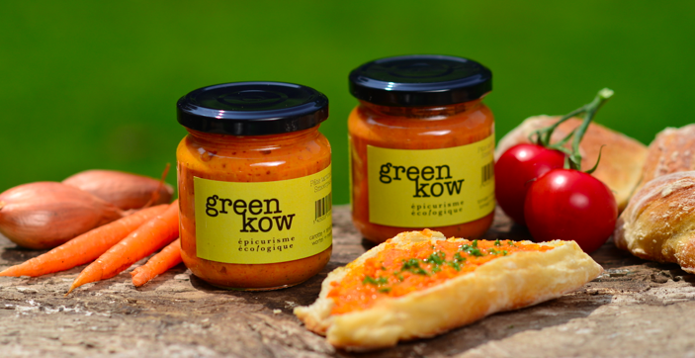
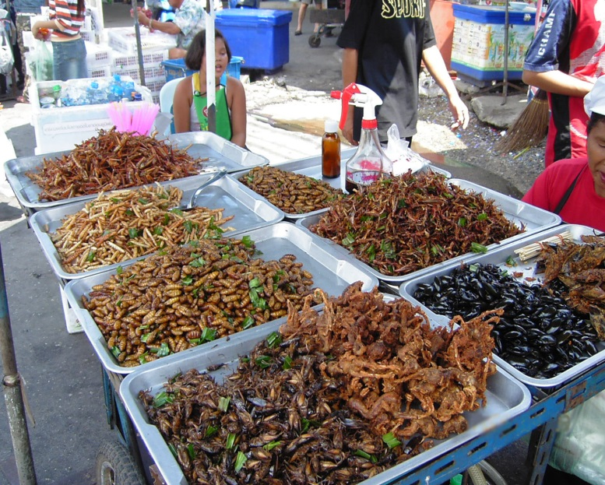
Nouveaux ingrédients
Notes:
L’accès à de nouveaux ingrédients présentant des avantages nutritionnels et/ou environnementaux tels que les insectes, les algues et µalgues, les mycoprotéines… mais aussi les nouveaux emballages comme ici les verrines mangeables de chez DoEat.
Et les nouveaux produits et ingrédients ont tjs existés : souvenez vous, à l’époque, les pâtes alimentaires étaient considérés comme exotiques et ma grand-mère disait c’est bizard ces choses, rien ne vaut une bonne patate! Et les ananas et les kiwis… Et on condamne les alginates ou carraghenanes agents de texture d’origine végétales alors que l’on consomme de la gélatine extraite de joues et d’os depuis le 19ème siècle

Slide 7
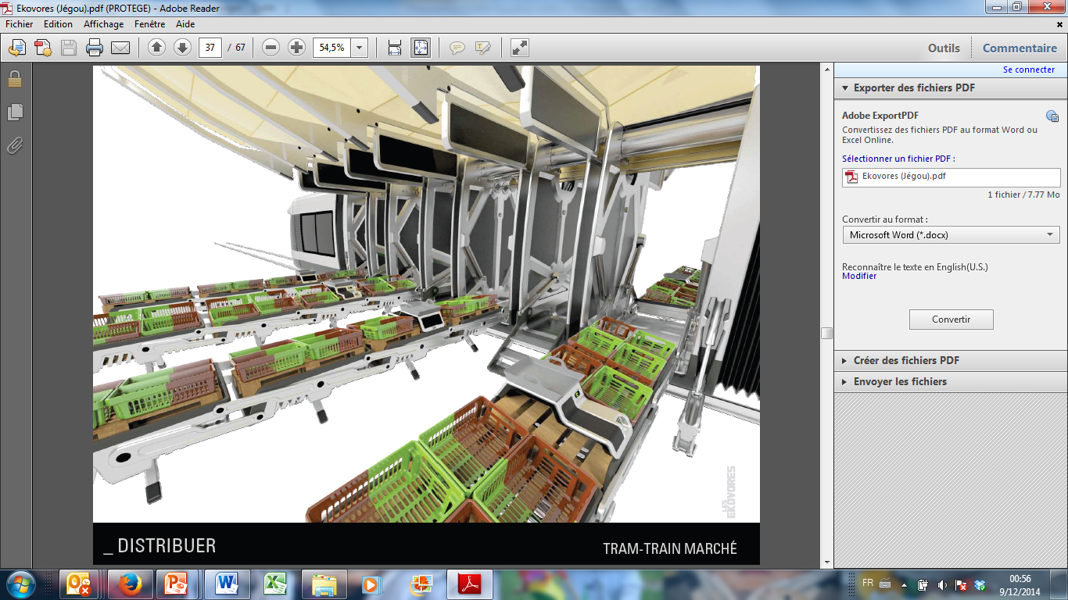
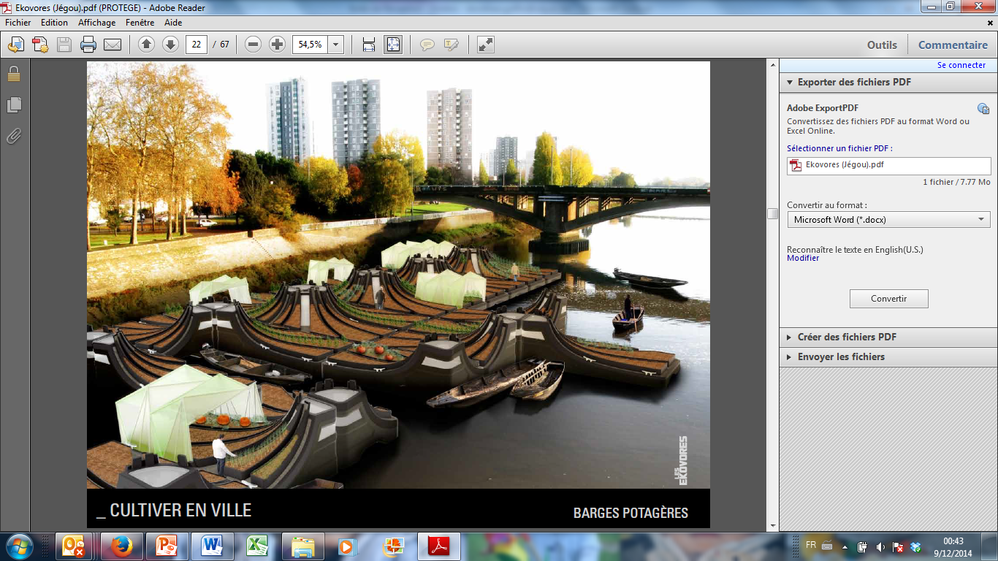
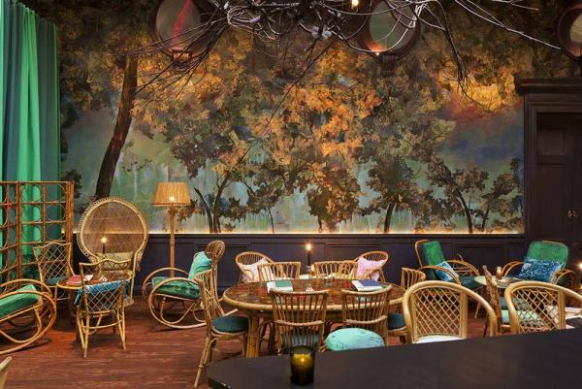
Modes de consommation
The Glade
Notes:
Des nouveaux modes de consommation adaptés à l’évolution de la société: le train-marché, les food truck, les nouveaux packaging comme les conserves réutilisables, les restaurant proposant une expériences uniques comme ce salon de thé où l’on se croirait en pleine fôret…

Slide 8
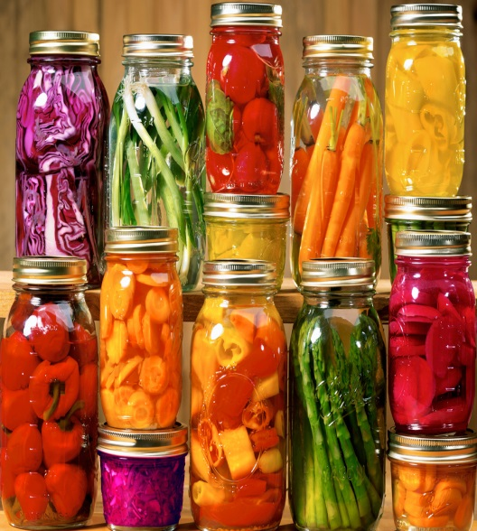
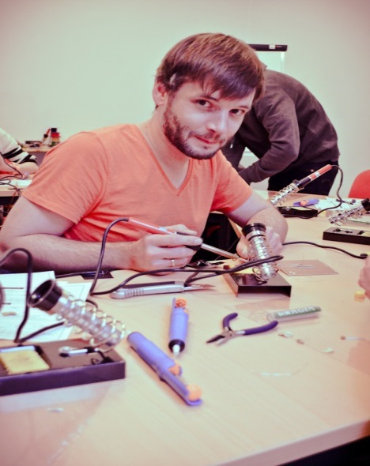
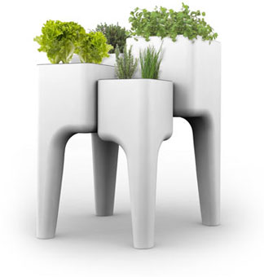
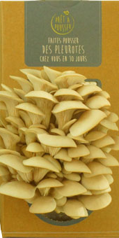
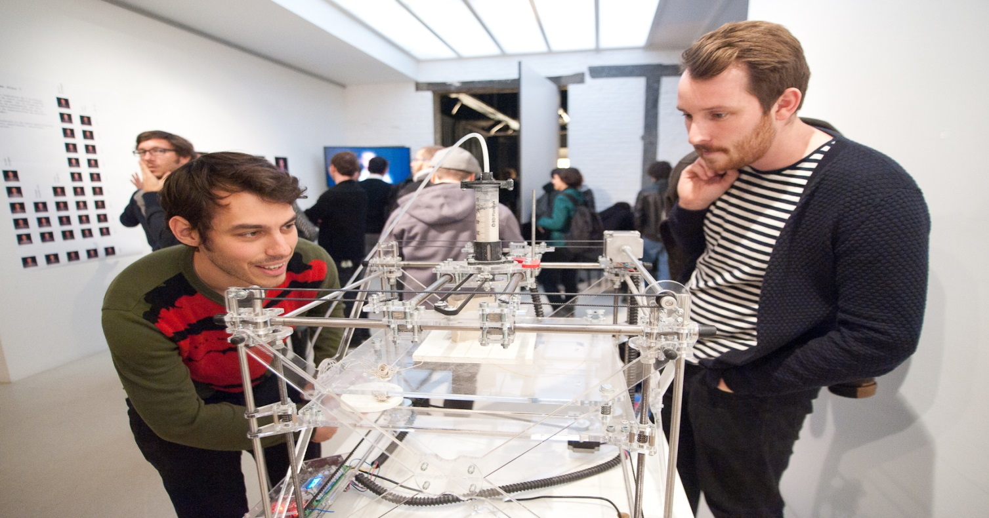
La Révolution des Makers
Hurbz ©
The KIKK ©
Prêt à pousser ©
Notes:
On a déjà parlé des « consommateurs-producteurs » cette mouvance vient d’un besoin de retour à la terre et de retrouver la qualité d’antan mais aussi de la révolution technologique des Makers : le faire soi-même et reprendre le contrôle, faire ses légumes lactofermentés, cultiver ses herbes ou ses champignons, faire ses propres équipements culinaires…

Slide 9
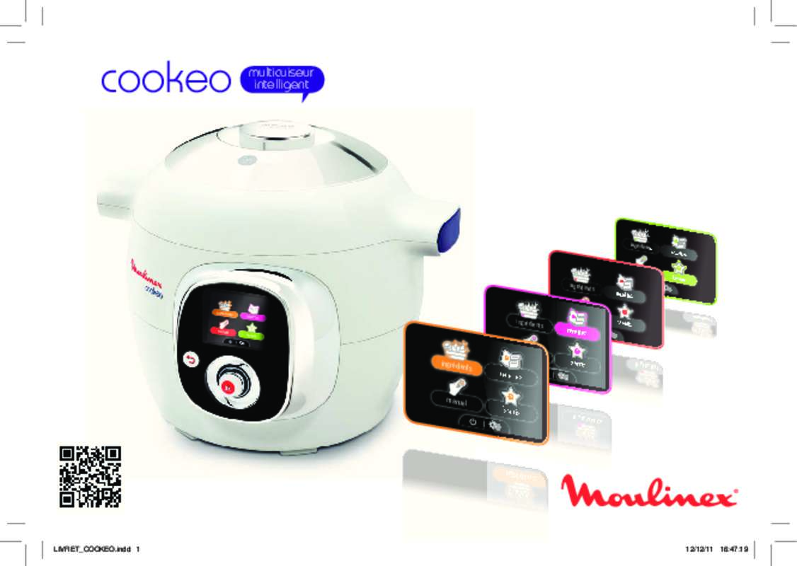
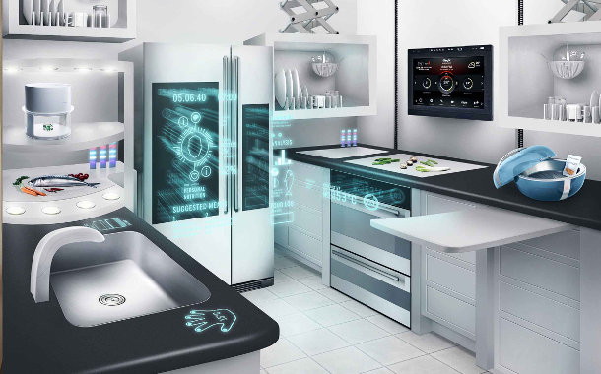
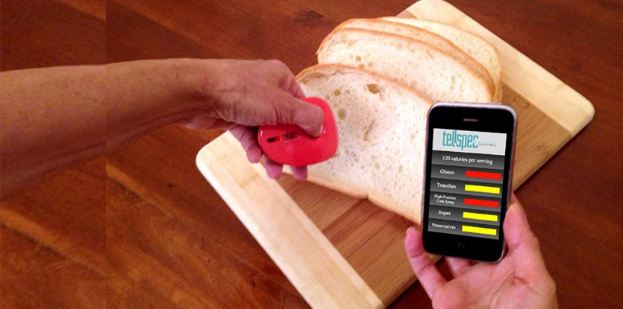
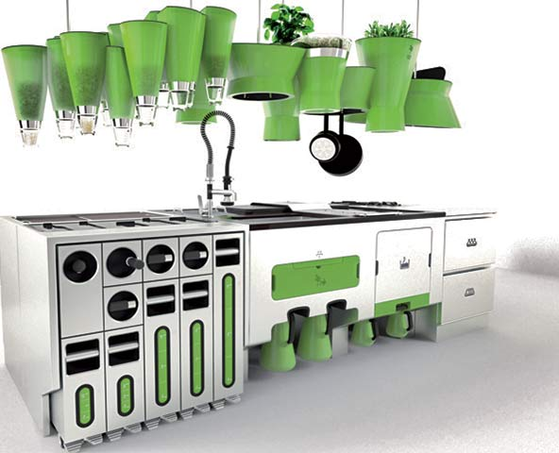
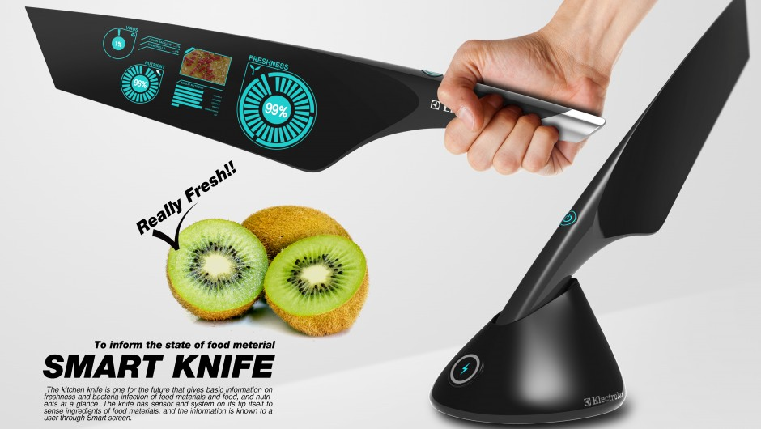
La Smart Kitchen
Ikea ©
Faltazi ©
Electrolux ©
Notes:
La Smart Kitchen est une cuisine équipée d’outils et équipements issus des nouvelles technologies tel que des cocottes qui accompagne le cuisinier pendant sa recette, un scanneur donnant la composition et valeurs nutritionnelles d’un plat, un couteau intelligent qui donne l’état de fraicheur de ce qu’il coupe, des frigos qui vous proposent une recette en fonction de son contenu et des dates de péremption ou encore cette cuisine eco-responsable qui avec des systèmes de recyclage intégrés développée par des designer

Slide 10
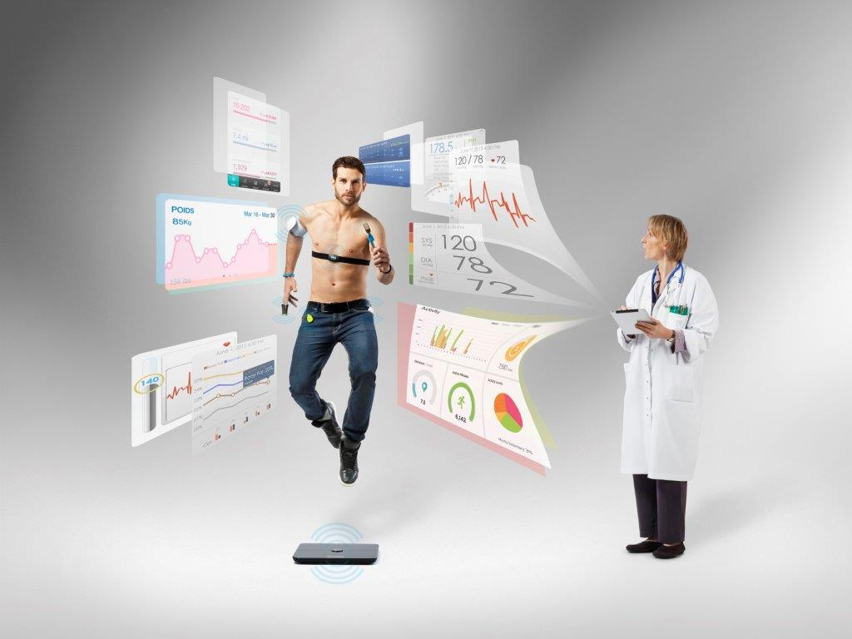
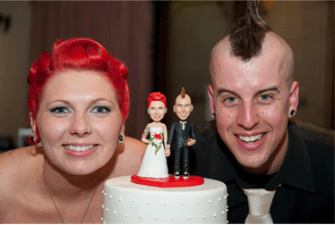
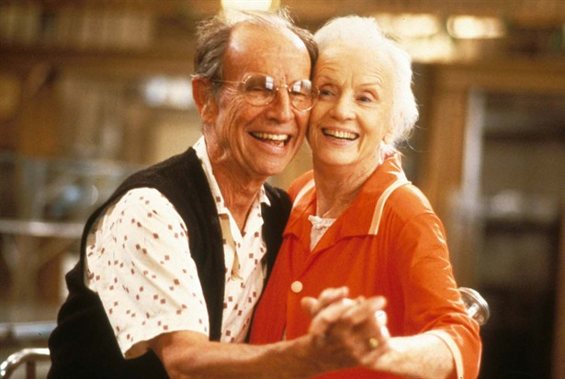
Alimentation personnalisée
Notes:
Enfin, l’alimentation sera personnalisée. D’une part, il y aura une plus grande prise de conscience du lien entre l’alimentation et la santé et à ce titre, la technologie du quantified Self (qui permet de mesurer en direct une série de paramètres biométriques) permettra de savoir les besoins de chacun. Le développement de produits d’alimentation adaptée devra répondre au vieillissement de la population. Enfin, la personnalisation sera aussi une réponse à la standardisation des produits et les consommateurs voudront des produits qui leur ressemblent et traduisant leurs valeurs

Slide 11
La technologie au service du bien-mangé
Le consommateur-Acteur
L’alimentation personnalisée
Le consommateur-Producteur
Le retour du terroir

Slide 12
Living Lab
Prototypage
Co-Création
Laboratoire d’usage
Notes:
Le Smart Gastronomy Lab a été construit autour de ces concepts. C’est un Living Lab, structure d’innovation dans le domaine alimentaire qui est un laboratoire de co-création, de prototypage et d’usage.

Slide 13
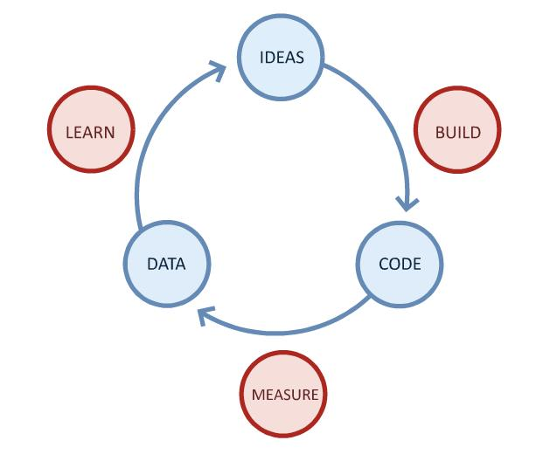
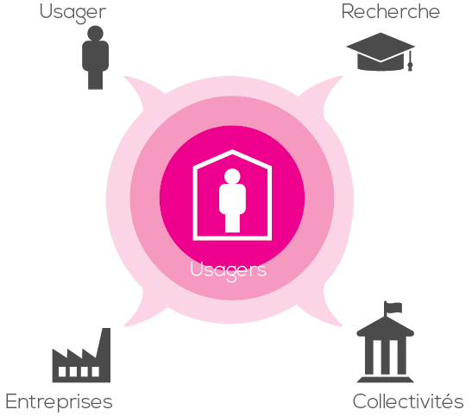
Notes:
Les deux principes fondamentaux des LL sont : premièrement de mettre l’usager au centre de la démarche et donc de l’impliquer dans les différentes phase du processus d’innovation : la créativité, le prototypage, les phases de tests… Cette démarche Lean permet de co-développer avec l’usager des produits plus adaptés à leurs besoins

Slide 14
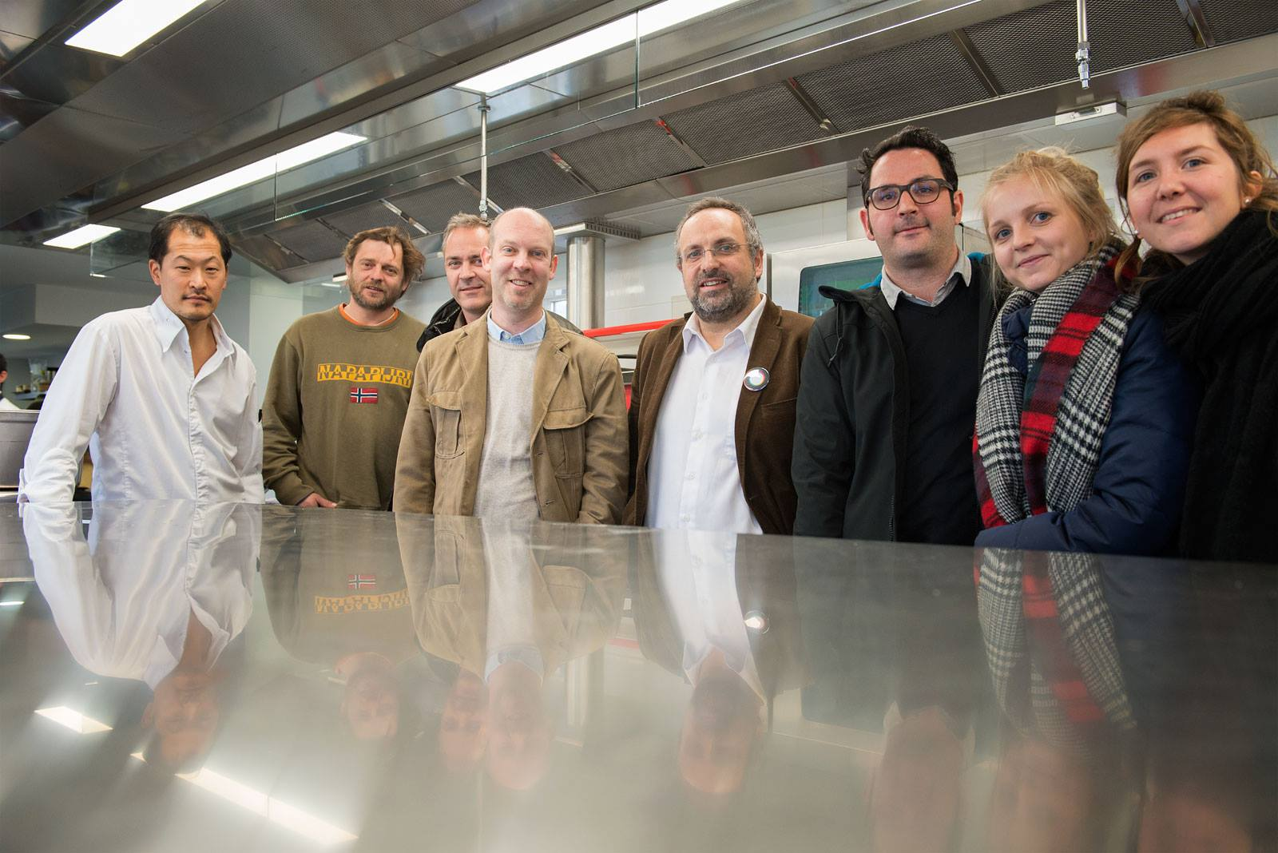
Artiste
Développeur
Entrepreneur
Chef
Producteur
Scientifiques
Notes:
Le deuxième est d’avoir une approche multidisciplinaire et donc de rassembler, des chefs, des producteurs, des scientifiques, des geeks, des artistes des designers, des entrepreneurs…

Slide 15
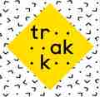
Industry
Technology
Science
Creativity
Gastronomy
Notes:
Dès lors, les partenaires du SGL intègrent cet aspect : GxABT pour les aspects scientifiques et la coordination, Génération W pour la connaissance des produits et de leur sublimation, le KIKK festival pour les nouvelles technologies, le BEP le lien avec le tissu économique et le TRAKK (Hub créatif Namurois) pour la créativité et l’accès à la communauté

Slide 16
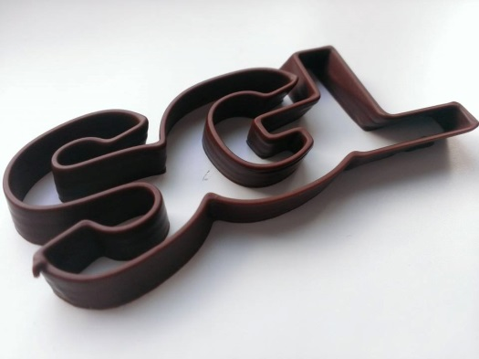
Services d’innovation et de créativité
Animation d’une communauté
Accélérateur de start-up
Créer par le « Faire »
Dvpt de nouvelles technologies
Etude des usages
Accompagnement lean de l’innovation
Recherche
Notes:
Le SGL propose donc des services d’innovation et de créativité de design de nouveaux produits, l’animation d’une communauté (workshop, summer school sur la gastronomy, défis culinaires, formations, sensibilisations, tests de nouveaux produits…), Créer par le faire grâce au Fablab culinaire, un accélérateur de start-ups, le développement de nouvelles technologie, l’étude des usages en conditions réelles, un accompagnement lean de l’innovation et de la recherche scientifique dans des domaines émergents

Slide 17
Philosophie SGL
L’innovation de rupture
La multidisciplinarité (expertises croisées
La participation de la communauté
La technologie au service du terroir
Les phases de test en conditions réelles

Slide 18
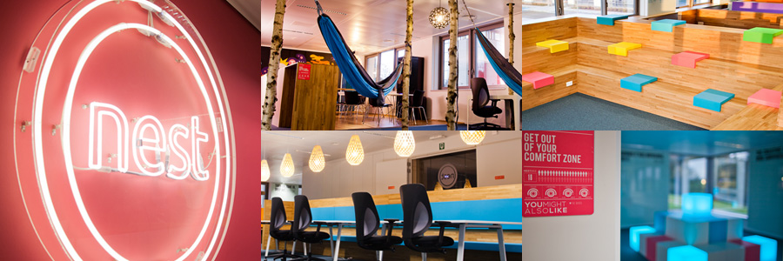
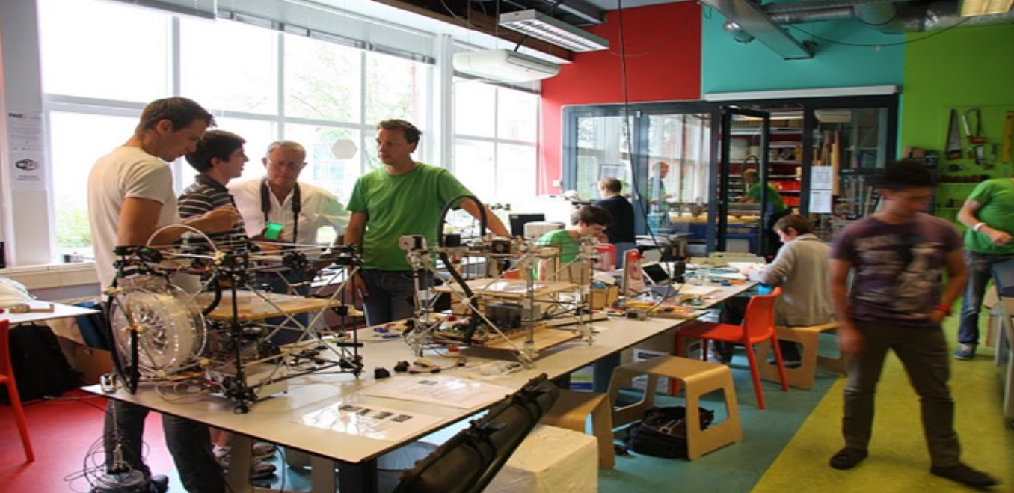
CreativeLab
+
FabLab
Notes:
Le SGL sera donc un lieu de rencontre pour sa communauté composée à la fois d’experts et d’utilisateurs. Différents labs seront donc développés : un Creative Lab et un Fablab seront mutualisés avec le TRAKK à Namur

Slide 19
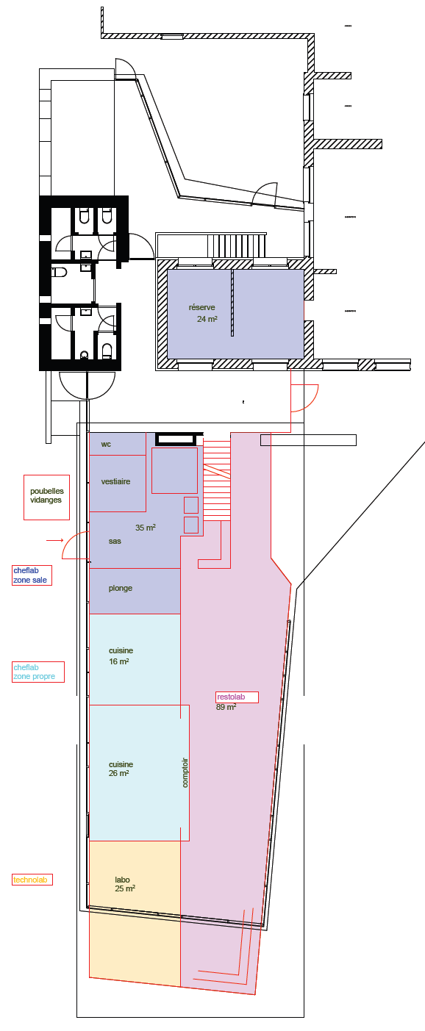
2016
Cuisine d’essai
Comptoir d’essai
Restaurant d’essai
Creative kitchen
Laboratoire culinaire
Cooking Lab
Notes:
Et un nouveau bâtiment composé d’espaces ouverts sera érigé en fin 2016 à Gembloux comprenant toutes les fonctionnalité du SGL :

Slide 20
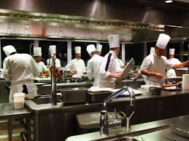
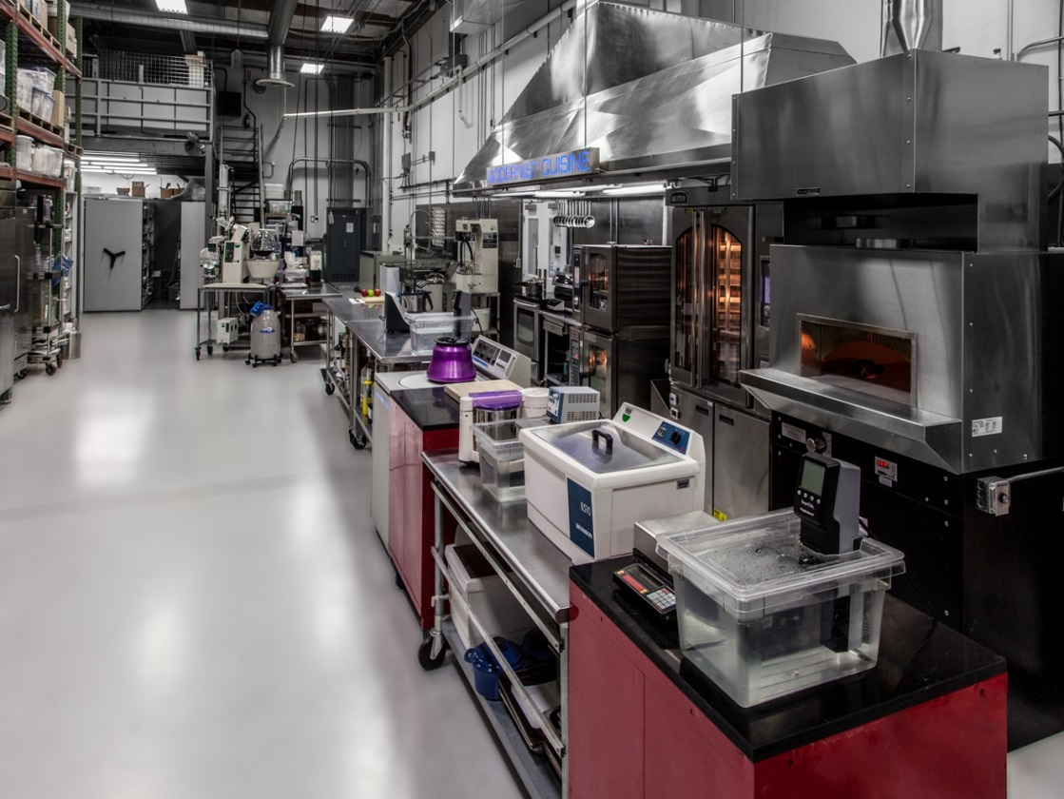
Cuisine professionnelle
Laboratoire culinaire
Notes:
Une cuisine professionnelle et un laboratoire culinaire contenant des équipements culinaires de pointe et des équipements de laboratoire comme une sonde US, une centrifugeuse à tubes, un distillateur, des imprimantes 3D, un olfactomètre…

Slide 21
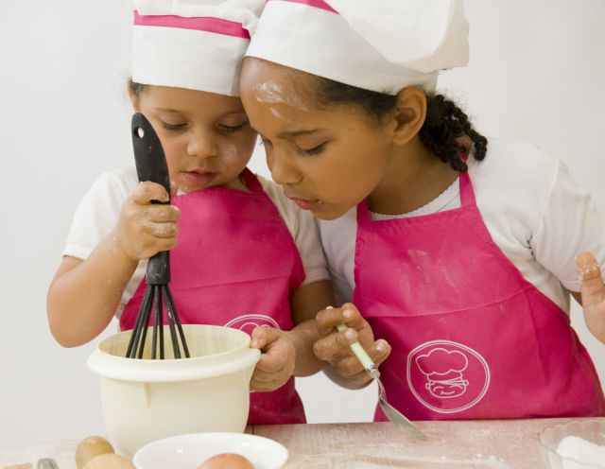
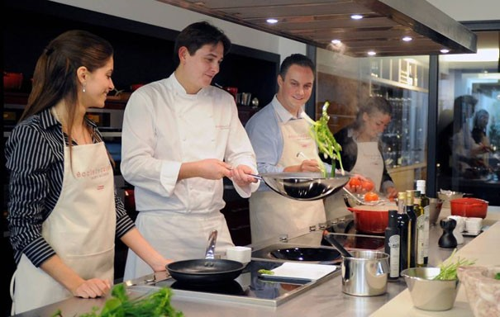
+
Laboratoire culinaire
Cuisine professionnelle
Cooking Lab
FabLab Culinaire
Notes:
Ces deux espaces seront ouverts un jour par semaine au public, chefs et artisans en tant que Fablab culinaire pour tester des nouveaux équipements, nouvelles recettes… Et pourra être privatisé pour du développement de produits ou de la formation

Slide 22
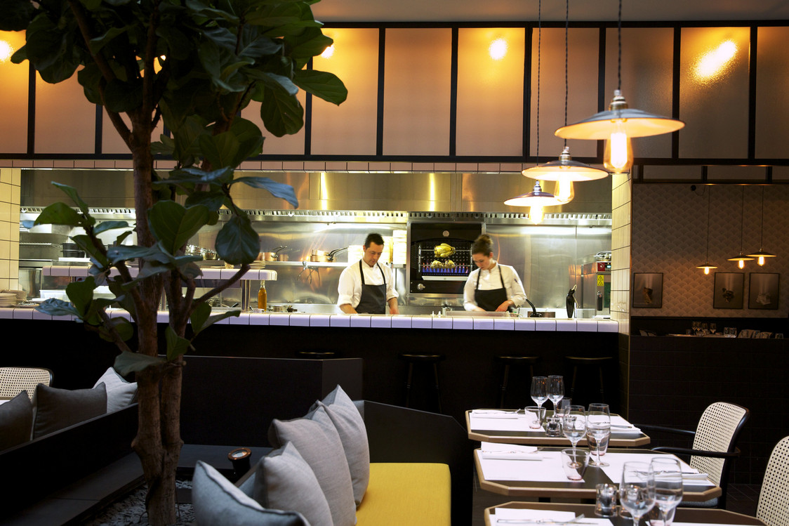
Restaurant d’essai
Notes:
Un restaurant d’essai qui permettra de tester des nouvelles recettes, ingrédients, concepts sur une durée définie et cela en conditions réelles de consommation, le restaurant étant ouvert tous les jours midi et soir.

Slide 23
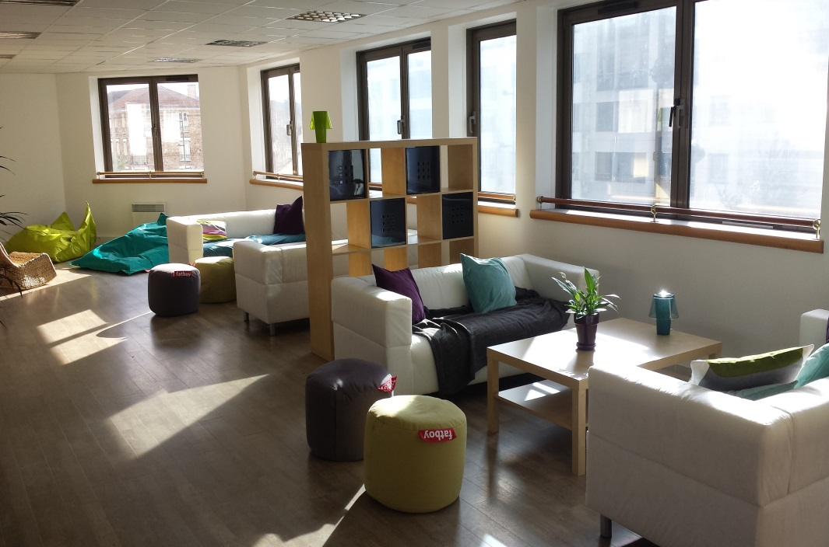
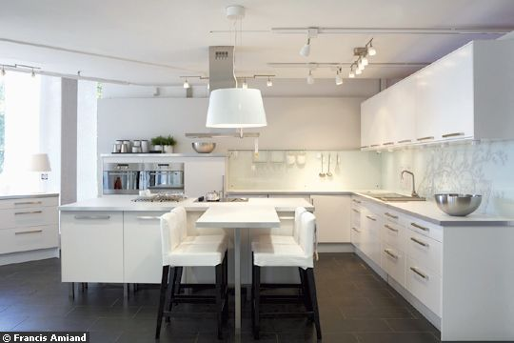
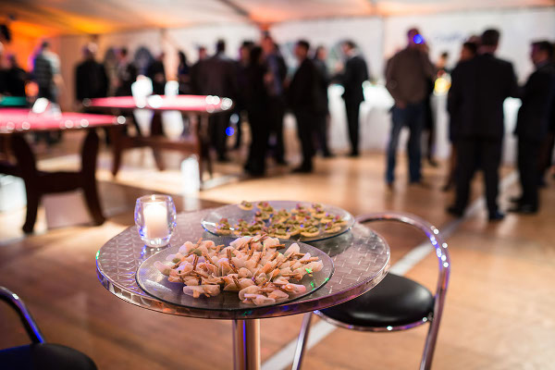
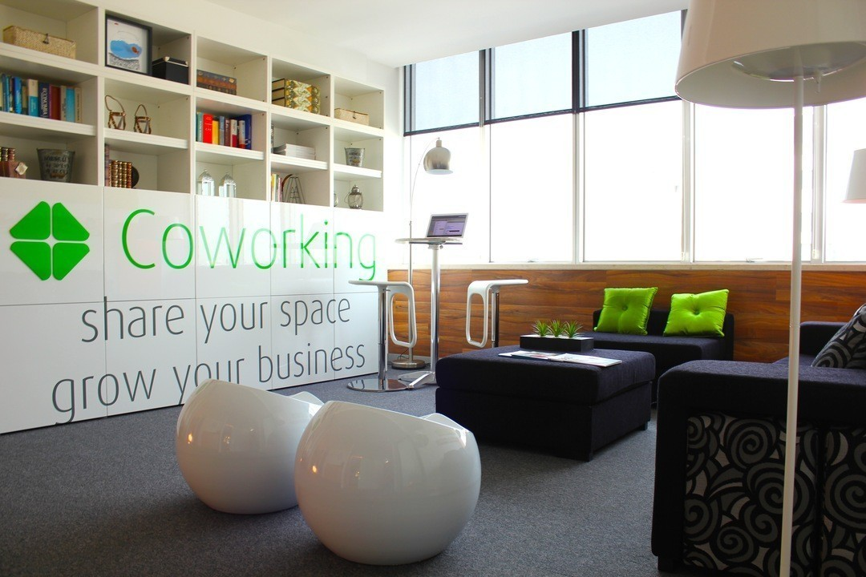
Espaces ouverts et modulables
Notes:
Une cuisine ménagère d’essai pour tester des équipements en conditions réelles et des espaces ouverts et modulables de co-working

Slide 24
Construire une communauté autour du SGL
Notes:
En attendant le bâtiment, une version provisoire du SGL au sein de GxABT réunira la cuisine pro, le laboratoire culinaire et une créative room afin de réaliser ses activités et de construire la communauté du SGL d’ores et déjà les deux premières années

Slide 25
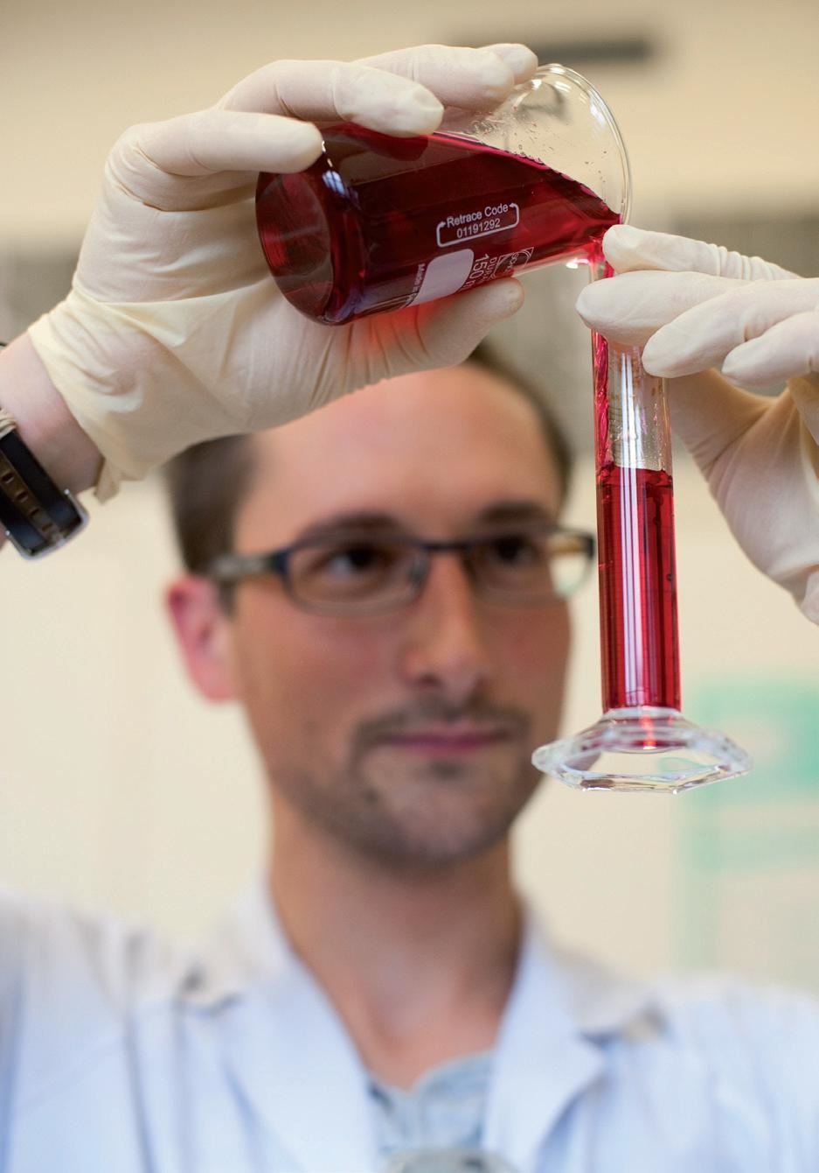
La Recherche
Notes:
Du côté de la recherche, le SGL développe différentes technologies au service du bien-manger.

Slide 26
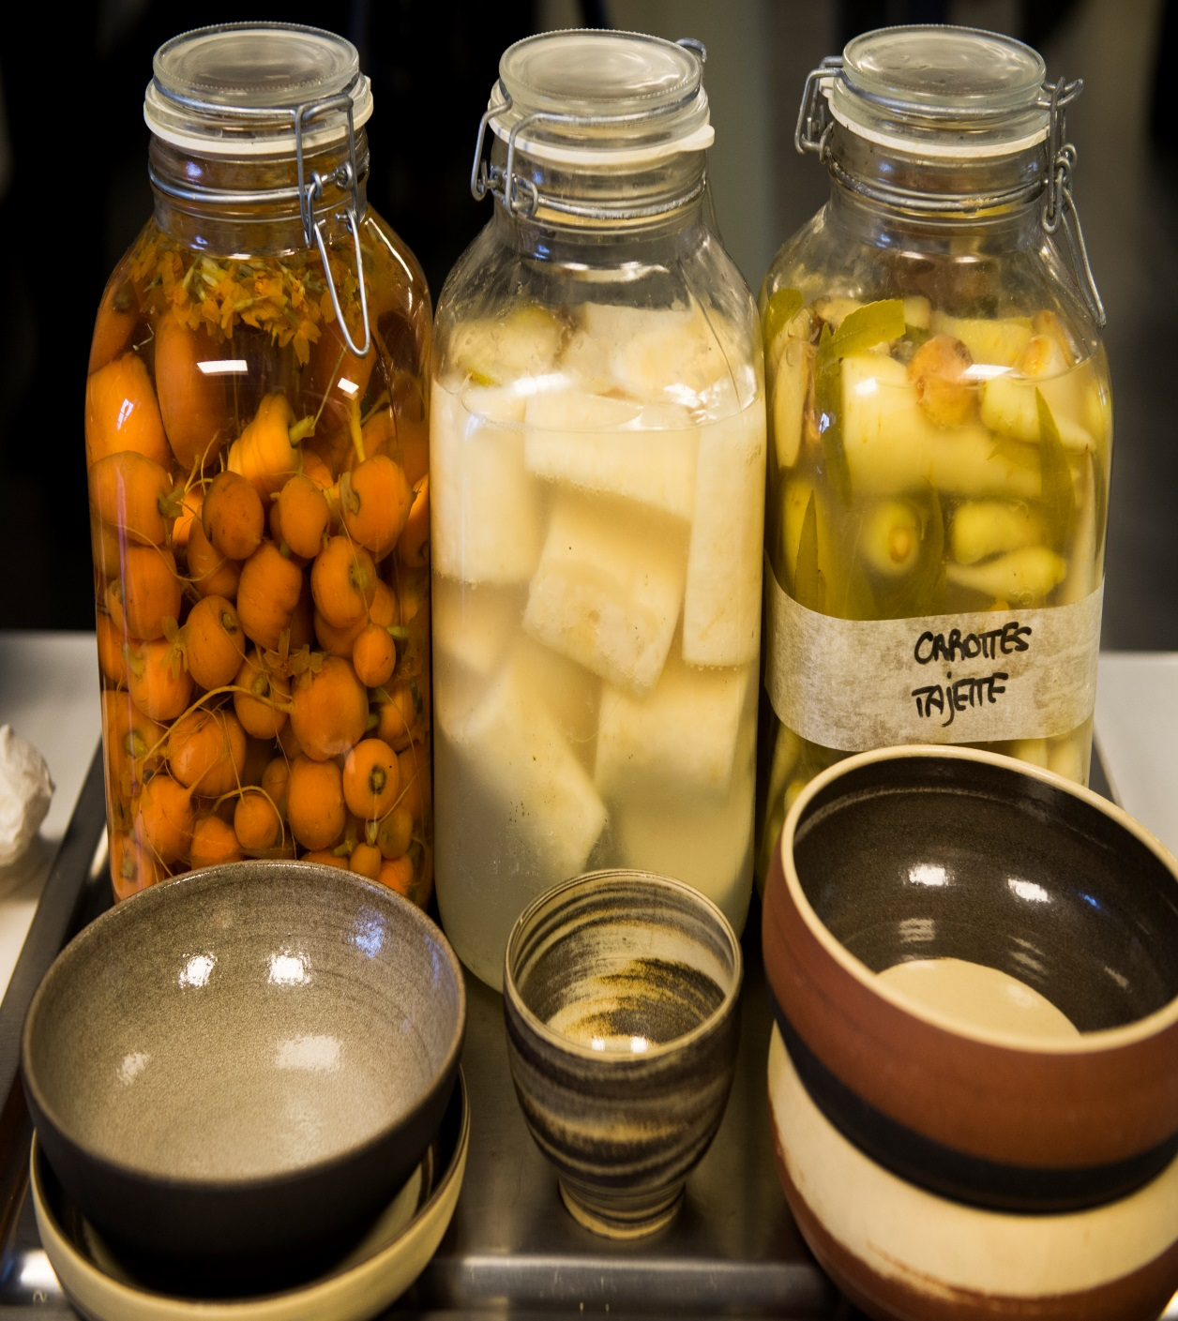
La Lactofermentation
Notes:
Un premier exemple, nous étudions les paramètres influençant un procédé ancestral de conservation : la lactofermentation des légumes afin de pouvoir l’optimiser et développer des produits innovants

Slide 27
L’impression 3D
alimentaire
Notes:
Une autre thématique de recherche est celle de l’impression 3D des aliments. Cette technique, outre ses aspects ludiques et créatifs, présente de nombreuses applications concrètes ou la forme présente une grande importance

Slide 28
Retrouver
Une forme
Notes:
Une première application est de pouvoir redonner à un aliment un aspect naturel et appétissant. Par exemple, de nombreux seniors sont dénutris car ils en ont marre de manger des aliments aux textures adaptées. La 3DFP permet de reconstituer des aliments qui ressemblent à des aliments et redonner l’appétit au séniors. Même chose pour les soldats ou les astronautes qui consomme des aliments lyophilisés.

Slide 29
Nouveaux
ingrédients
Notes:
Donner des aspects plus attractifs à des nouveaux ingrédients qui n’ont pas des aspects appétissants

Slide 30
Produits transformés de composition contrôlée
Notes:
Refaire chez soi des produits qui ressemblent à des produits transformés mais en maîtrisant leur composition et en évitant l’ajout d’additifs. On pourra donc faire des crakers apéritifs sans gluten avec de la farine bio et en forme de dinosaure pour l’anniversaire du petit dernier

Slide 31
Nutrition personnalisée
Notes:
Pouvoir créer un produit répondant exactement à mes besoins nutritionnels et en fonction de mon état de santé en rajoutant des nutriments ou ingrédients santé

Slide 32
La créativité culinaire…
Notes:
Pouvoir créer de nouveaux aliments ou design culinaire.
Mais on peut également imaginer toute une série de fonctionnalités gustatives, technologiques, santé… via la structure de l’aliment. Il y a encore beaucoup à explorer.

Slide 33
Le Geek, le chimiste et le chef
Paramètres :
Mécaniques et physiques
Technofonction de la matrice
Notes:
Alors, pouvez-vous expliquer brièvement comment ça marche et quel est l’intérêt de travailler en équipes multidisciplinaires. Quels sont les paramètres à maîtriser?

Slide 35
L’étude
des volatils
Notes:
Enfin, un dernier exemple de thématique de recherche est l’étude des volatils alimentaires.

Slide 36
Physiologie du goût
Notes:
Pourquoi est-il important d’étudier les volatils alimentaires? Lorsque l’on déguste un aliment, on le sent d’abord par la voie nasale. Puis on le met en bouche et les molécules sapides solubles actives les récepteurs de la langue. Mais en réalité l’essentil de la perception gustative vient des molécules aromatiques volatils relarguées dans la bouche et montant par la voie rétronasale vers les récepteurs olfactifs. Et il y a rarement une seule molécule mais plutôt un bouquet d’aromatique.

Slide 37
Cuisiner c’est…
Notes:
Cuisiner, c’est découper donc augmenter la surface de relargage, c’est cuire : créer de nouveaux arômes et en perdre, ajouter des exhausteurs de goût, ou créer des textures qui retardent ou accélèrent le relargage.

Slide 38
Enjeux étude des volatils
Identifier les molécules qui construisent le goût
Déterminer l’effet de la texture
Améliorer les techniques de cuisson
Notes:
Quels sont dès lors les enjeux de l’étude des volatils :
En effet toutes les molécules du bouquet ne participent pas de la même façon à la construction du goût
Déterminer l’effet de la texture sur le relargage en bouche des arômes
Améliorer les techniques de cuisson afin de perdre le moins d’arômes possible ou de produire molécules délétères : développement de fours intelligent

Slide 39
Capter
Evaluer
Séparer
Identifier
Notes:
On va tout d’abord capter en temps réel les volatils émis dans différents systèmes
Puis séparer les différentes molécules du bouquet dans le Chromatographe
Et enfin identifier les molécules en fonction de leur structure et grâce à un port olfactométrique, venir sentir molécule après molécule afin de déterminer l’apport de chacune d’elle à la perception sensorielle

Slide 40
Notes:
Alors Gaëtan, peux-tu nous présenter ces différentes techniques et tout d’abord le prélèvement des volatils

Slide 41
Creativity
Technology
Science
Gastronomy

